Slide 1
Information om REGERINGSUPPDRAG luftrum 2040
LFV
Seminarium för luftrumsbrukare 3 oktober 2018

Slide 2
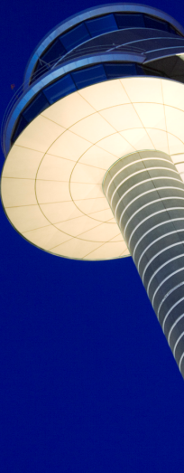
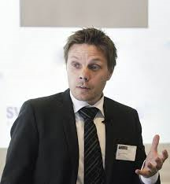
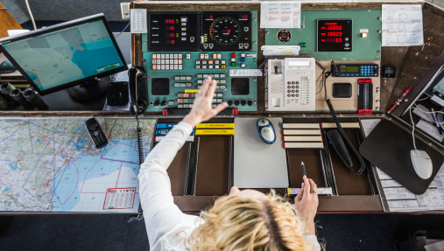
Niclas Wiklander - projektledare för regeringsuppdraget Luftrum 2040
Flygledare 1999-
Miljöspecialist 2004-
Miljötillståndsprocesser
Luftrumsutveckling
Brommasamordningen
Miljöanalys
niclas.wiklander@lfv.se

Slide 3
LFV – Regeringsuppdrag Luftrum 2040
sök: LFV luftrum regeringsuppdrag

Slide 4
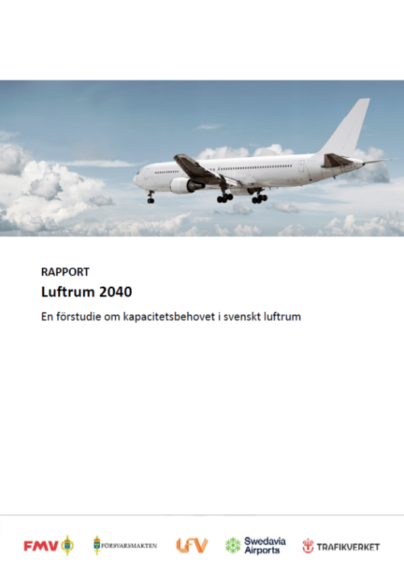
Bakgrund - Förstudie Luftrum 2040
Trafikverket, LFV, Försvarsmakten, Swedavia och FMV
Behov av översyn av svenskt luftrum
kapacitetsproblem
flera tänkbara scenarier för Stockholm
Arlandas miljötillstånd
generella miljökrav
Oklart ansvar för långsiktig utveckling

Slide 5
Bakgrund - Regeringens flygstrategi och Arlandarådet
Fokusområden
Tillgänglighet
Stärk Arlanda
Miljö- och klimatpåverkan
Flygsäkerhet
Rättvisa villkor
Forskning och innovation
Ökad export

Slide 6
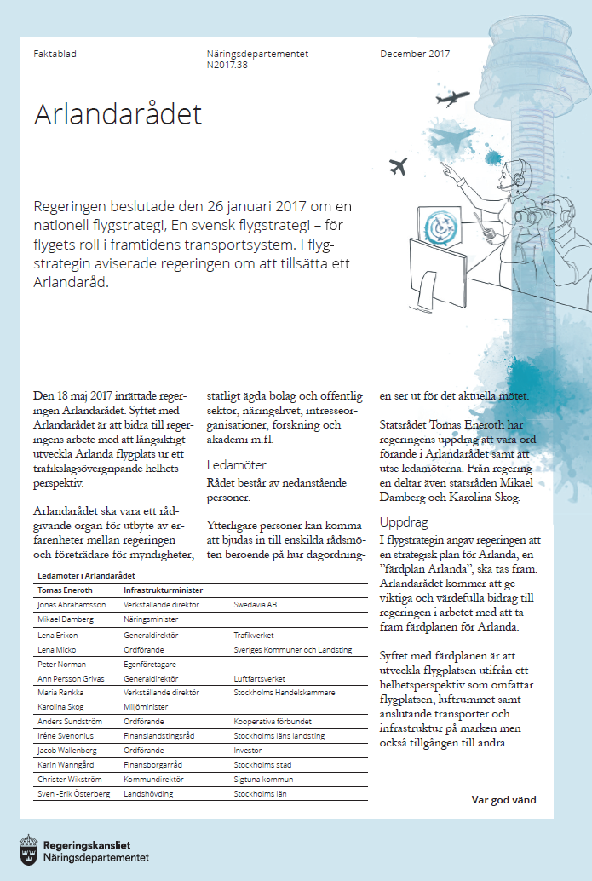
Bakgrund - Regeringens flygstrategi och Arlandarådet
Fokusområden
Tillgänglighet
Stärk Arlanda
Miljö- och klimatpåverkan
Flygsäkerhet
Rättvisa villkor
Forskning och innovation
Ökad export

Slide 7
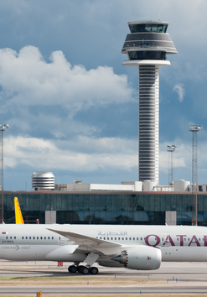
Bakgrund – Arlandarådet
Tillsatt av regeringen
Skapa färdplan för att bli Nordens ledande och fossilfria flygplats
Vad krävs av luftrummet för att Arlanda ska bli Nordens ledande flygplats?
Färdiga 2018
Färdplan – Nordens ledande flygplats
Flygplats
Anslutningar
Luftrum

Slide 8
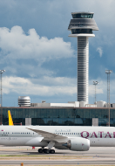
Bakgrund
LFV: frågan om utveckling av svenskt luftrum i stort hänger helt ihop med luftrumsutveckling för Arlandas framtid.
LFV: vi är beredda att få ett regeringsuppdrag av Näringsdepartementet som ska utgöra fördjupning av förstudien Luftrum 2040. Uppdraget kan också tillmötesgå behov hos Arlandarådet.

Slide 9
2018-19
regeringsuppdrag LFV
Fördjupad studie & förslag på strategi
Masterplan Luftrum 20xx
Ramverk
Scenarier/modeller
Utveckling av svenskt luftrum 20xx
Evolution?
”Revolution”?
Fördjupning av valt scenarie/modell
Färdplan
Både och ?
Förstudie 2040
Strategi
Luftrum 2040
Strukturerad och långsiktig modernisering av svenskt luftrum med tydliga ansvarsförhållanden
©LFV 2018

Slide 10
Uppdraget - innehåll
luftrumsstrategi (”Luftrum 2040”) som kan utgöra underlag för uppdrag att genomföra en översyn av luftrummet
inriktning för luftrummets användning och kartlägga styrande förutsättningar
förslag på vilka mål- och nyckeltalsområden som skulle kunna vara styrande (flygsäkerhet, kapacitet, kostnadseffektivitet samt klimat- och miljöpåverkan)
introduktionen av obemannade luftfartyg och eventuell påverkan på luftrumskapaciteten
Luftfartsverket ska också redovisa avvägningen mellan olika luftrumsbrukares intressen, däribland den militära luftfarten och totalförsvarets behov
Luftfartsverket ska bistå Arlandarådet med underlag.

Slide 11
Introduktion
uppdaterat nuläge
Fördjupning -
större utmaningar och eventuella brister
Förslag på strategi

Slide 12
Samverkan med berörda aktörer – hösten/vintern
Försvarsmakten
Transportstyrelsen
Trafikverket
FMV
Swedavia
MSB
………………….
ACR
Sveriges regionala flygplatser
Skavsta
Svenska flygbranschen
Allmänflyg
Drönarbranschen
Flygbolag - Taktisk kundsamverkan
Svensk pilotförening
SATCA
----

